Slide 1









Bài đọc 4:
BẦU TRỜI MÙA THU
Theo XU-KHÔM-LIN-XKI (Mạnh Hưởng dịch)

Slide 2







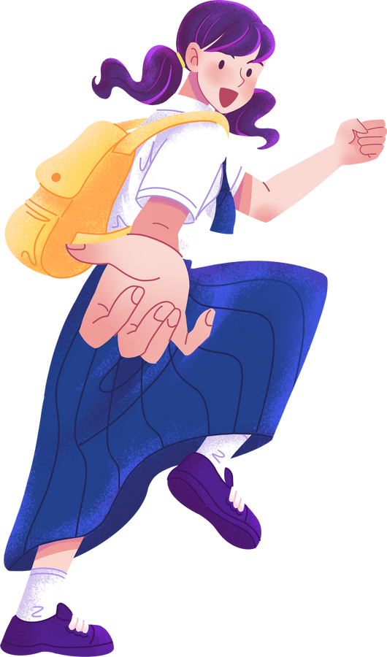



KHỞI ĐỘNG
Trò chơi truyền điện:
TÔI CÓ ĐẶC ĐIỂM GÌ?

Slide 3










Khởi động
Luật chơi: 1HS nêu tên sự vật và gọi HS khác nêu 3 đặc điểm của sự vật đó, nêu xong HS đó lại nêu tên sự vật mới và gọi bạn khác trả lời. Bạn nào không trả lời được sẽ bị xì điện và hát tặng cả lớp 1 bài khi trò chơi kết thúc.

Slide 4
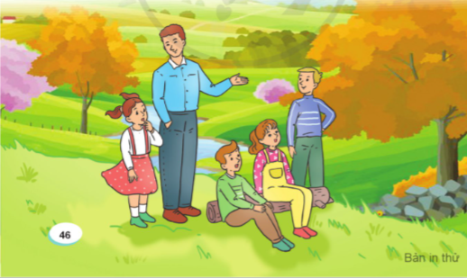
HÌNH THÀNH KIẾN THỨC

Slide 5
Bài đọc 4:
BẦU TRỜI MÙA THU
Theo XU-KHÔM-LIN-XKI (Mạnh Hưởng dịch)

Slide 6
HÌNH THÀNH KIẾN THỨC
HOẠT ĐỘNG 1. ĐỌC THÀNH TIẾNG
Luyện đọc từ khó:
Giải nghĩa từ:

Slide 7
HÌNH THÀNH KIẾN THỨC
HOẠT ĐỘNG 1. ĐỌC THÀNH TIẾNG
Luyện đọc nhóm 4
+ Đoạn 1: từ đầu đến … để miêu tả nó.
+ Đoạn 2: từ Bọn trẻ nhìn lên... đến ... “Bầu trời xanh biếc.
+ Đoạn 3: từ Cô bé Va-li-a nhỏ nhắn... đến ... mỉm cười.
+ Đoạn 4: phần còn lại.
Lưu ý: ngắt nghỉ hơi ở các dấu chấm, dấu phẩy, có giọngđọc phù hợp với nội dung của câu văn, đoạn văn.

Slide 8


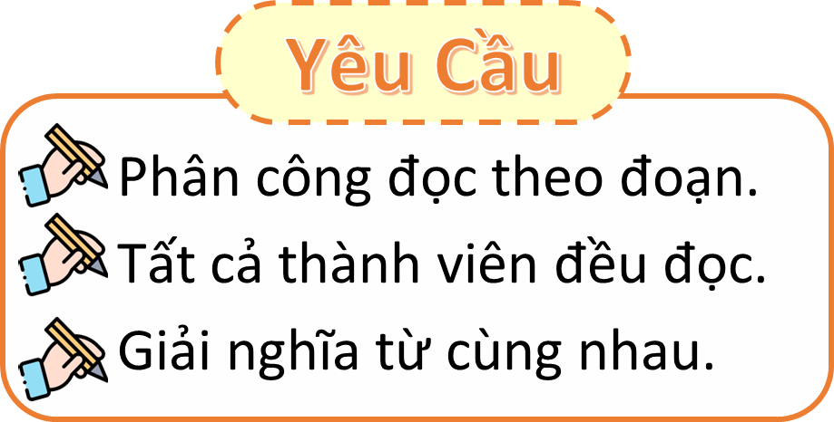
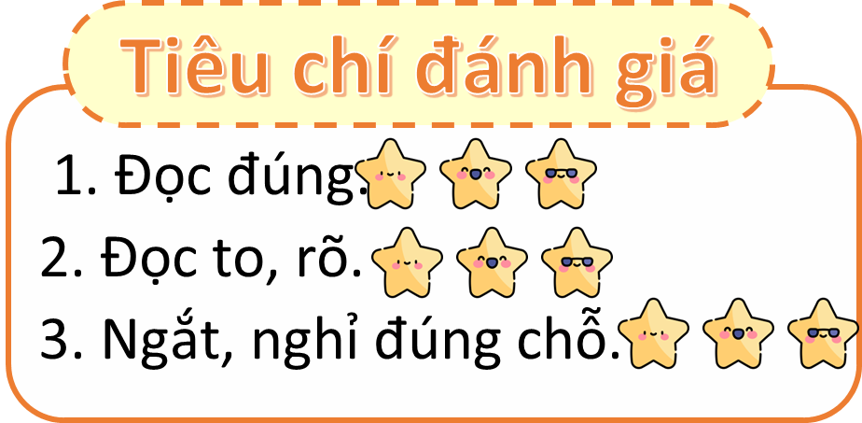

Slide 9
HÌNH THÀNH KIẾN THỨC
HOẠT ĐỘNG 2. ĐỌC HIỂU
Thảo luận nhóm 4:
(1) Cuộc trò chuyện của thầy giáo và các bạn học sinh diễn ra ở đâu?
(2) Theo em, lời thầy giáo miêu tả bầu trời mùa hè có tác dụng như thế nào đối với học sinh?
(3) Việc mỗi bạn học sinh miêu tả bầu trời mùa thu bằng những hình ảnh khác nhau nói lên điều gì? Em thích hình ảnh nào? Vì sao?
(4) Theo em, giờ học được kể trong bài đọc có gì đặc biệt và thú vị?

Slide 10

Các bạn trong nhóm sẽ cùng nhau đọc và thảo luận trả lời các câu hỏi tìm hiểu bài.

Slide 11


HÌNH THÀNH KIẾN THỨC
HOẠT ĐỘNG 2. ĐỌC HIỂU
Câu 1: Cuộc trò chuyện của thầy giáo và các bạn học sinh diễn ra ở đâu?
Cuộc trò chuyện của thầy giáo và các bạn học sinh diễn ra ở cánh đồng.

Slide 12
HÌNH THÀNH KIẾN THỨC
HOẠT ĐỘNG 2. ĐỌC HIỂU
Câu 2: Theo em, lời thầy giáo miêu tả bầu trời mùa hè có tác dụng như thế nào đối với học sinh?
Lời thầy giáo khuyến khích học sinh quan sát bầu trời một cách tỉ mỉ/ khuyến khích học sinh nới những điều quan sát được bằng cách riêng của mình/ khiến học sinh mong muốn cũng nói được một cách hình ảnh như cách nói của thầy giáo./ …

Slide 13
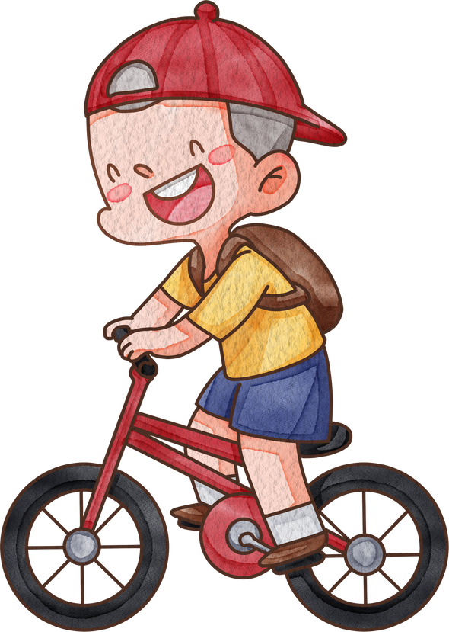

HÌNH THÀNH KIẾN THỨC
HOẠT ĐỘNG 2. ĐỌC HIỂU
Câu 3: Việc mỗi bạn học sinh miêu tả bầu trời mùa thu bằng những hình ảnh khác nhau nói lên điều gì? Em thích hình ảnh nào? Vì sao?
Các bạn đã quan sát rất kĩ, theo cách cảm nhận riêng của mình. / Các bạn có cảm nhận khác nhau về bầu trời. / Các bạn muốn nói những điều quan sát được theo cách riêng của mình. / Các bạn rất hào hứng với tiết học.

Slide 14







HÌNH THÀNH KIẾN THỨC
HOẠT ĐỘNG 2. ĐỌC HIỂU
Câu 4: Theo em, giờ học được kể trong bài đọc có gì đặc biệt và thú vị?
+ Giờ học đặc biệt vì diễn ra ở cánh đồng. / vì học sinh được học thông qua thực hành. / ...
+ Giờ học thú vị vì học sinh được quan sát và được nói nhữngđiều mình nghĩ./ vì học sinh phát hiện ra nhiềuđiều mới mẻ về thiênnhiên. / vì học sinh tự mình khám phá rất nhiều điều thú vị, bổ ích từ cuộc sống. / ...

Slide 15



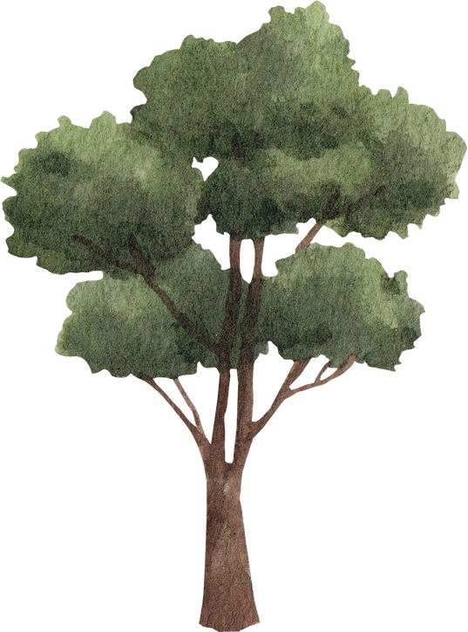

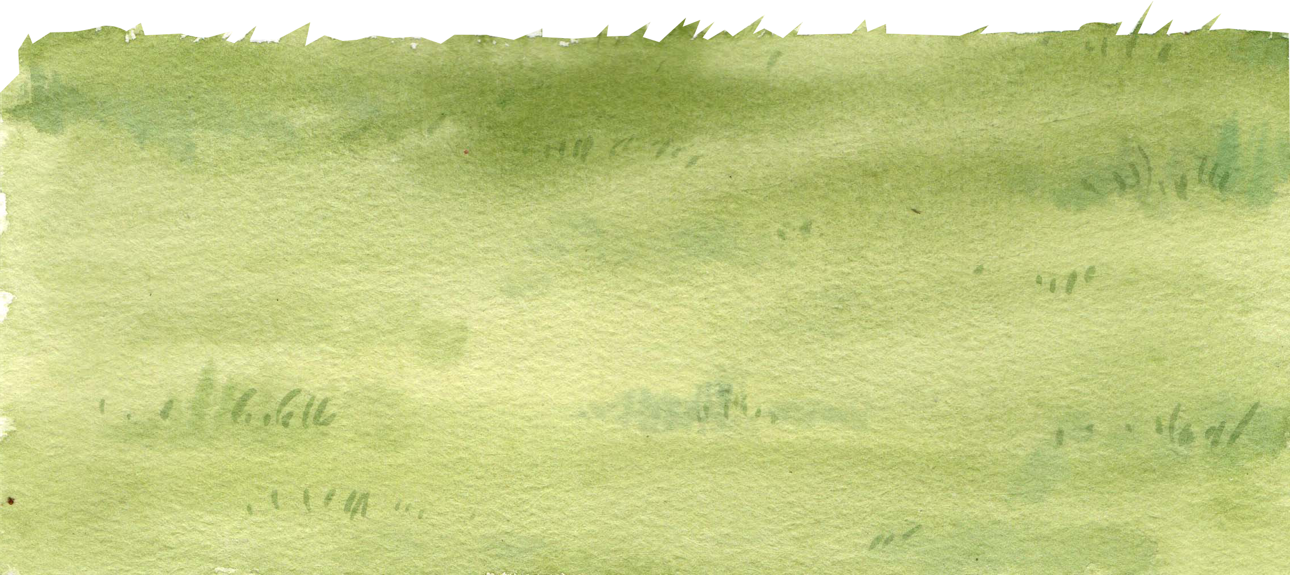
Nội dung bài đọc:
Xung quanh ta có rất nhiều điều thú vị, hãy chịu khó quan sát thực tế và nói về những điều đó theo cách của riêng mình.

Slide 16
Thực hành – luyện tập
HOẠT ĐỘNG 3. ĐỌC DIỄN CẢM
+ Các em hãy nhìn lên bầu trời mà xem. // Mùa hè, / nó rất nóng / và cháy lên những tia sáng của ngọn lửa. // Còn bây giờ, / bầu trời thế nào? // Hãy suy nghĩ / và chọn những từ ngữ thích hợp để miêu tả nó.
+ Thưa thầy, / mùa hè, / nước dạo chơi cùng những làn sóng. // Mùa thu, / nó mệt và đứng lại với màu xanh nhạt. / Nó mệt mỏi!

Slide 17
TIÊU CHÍ ĐỌC VÀ NHẬN XÉT
TIÊU CHÍ
Bình thường
Tốt
Rất tốt
Đọc đúng tiếng, đúng từ,
lưu loát, mạch lạc
1
2
3
Ngắt, nghỉ hơi đúng ở các dấu câu, cụm từ rõ nghĩa
1
2
3
Cường độ đọc, giọng đọc đạt yêu cầu, phù hợp
1
2
3

Slide 18

VẬN DỤNG – CỦNG CỐ
Câu 1: Việc quan sát các sự vật xung quanh mang lại cho em lợi ích gì?
Câu 2: Em có thích những tiết học ngoài không gian lớp học không? Vì sao?
Dặn dò: Chuẩn bị cho tiết: Góc sáng tạo.

Slide 19

XIN CHÀO
VÀ
HẸN GẶP LẠI

